Slide 1

ИЗДАТЕЛЬСТВО
«УЧИТЕЛЬ»

Slide 2
Пуантилизм как нетрадиционная техника рисования в работе с детьми дошкольного и младшего
школьного возраста
Ведущий вебинара: Алексеева Екатерина Вячеславовна, педагог дополнительного образования, МБУ ДО «Дом художественного творчества детей» г. Барнаул Алтайский край; руководитель изостудии «Акварель».

Slide 3

Содержательные вопросы вебинара:
Пуантилизм как одна из нетрадиционных техник рисования для детей дошкольного и младшего школьного возраста.
Обзор необходимых материалов для рисования.
Этапы создания рисунка с использованием техники «Пуантилизм».
Организация и проведение занятий с использованием техники пуантилизма с детьми дошкольного и младшего школьного возраста.

Slide 4
Пуантилизм как нетрадиционная техника рисования.
Пуантилизм (фр. Pointillisme, буквально «точечность», от фр. point — точка), или дивизионизм — стилистическое направление в живописи неоимпрессионизма, возникшее во Франции около 1885 года, в основе которого лежит манера письма раздельными (неизолированными) мазками правильной, точечной или прямоугольной, формы. Характеризуется отказом от физического смешения красок ради оптического эффекта (подразумевается «смешение» на сетчатке глаза зрителя).
Пуантилизм - это манера письма мазками какой либо формы и размера, от точки, до какой либо простой формы (круглой, прямоугольной, треугольной, овальной, штриха).
Пуантилизм – это не только направление искусства и живописи, это специфическая техника написания картин

Slide 5
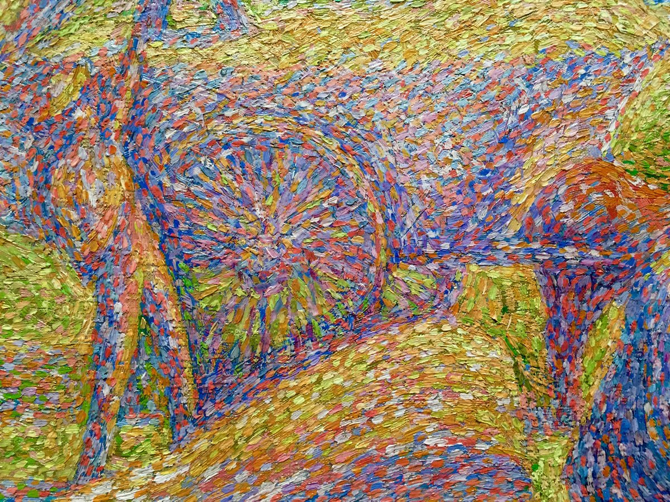
В классическом варианте используются открытые цвета, а оттенки создаются путём оптического смешения красок, по типу того как были устроены старые телевизоры, когда в близи можно было различить красные, желтые, синие точки, а на расстоянии мы воспринимали многоцветное изображение. На расстоянии точки, сливаясь оптически, создавали разные цвета и оттенки.

Slide 6
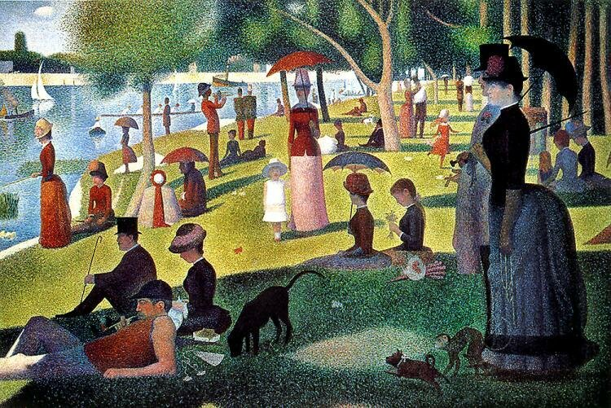
Жорж Сёра
"Воскресный день на острове Гранд Жат" 1884г.

Slide 7
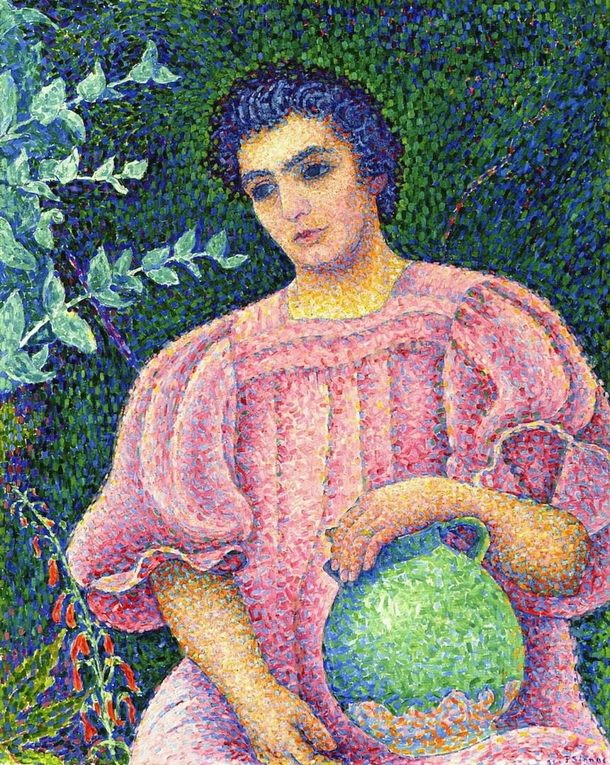
Поль Синьяк
Женский портрет, 1890 г

Slide 8
Суть пуантилизма Жордж Сёра видел в следующем
самым удачным способом нанесения мазков для эффективного оптического смешения можно считать небольшую точку. Но форма мазка не так уж важна — главное, чтобы размер мазка соответствовал размеру картины, и отдельные мазки не накладывались друг на друга.
старые мастера смешивали краски на палитре, а
импрессионисты — прямо на холсте. Краски не нужно смешивать вообще, а следует накладывать чистые цвета спектра небольшими мазками — и тогда они смешаются в глазах зрителя;
когда краски смешиваются не физически, а в виде световых потоков, вся картина кажется наполненной светом, излучает свет
Мазок не должен подражать форме предмета и нести смысл.

Slide 9
Суть пуантилизма Жордж Сёра видел в следующем
:
колористическая гамма и композиция работы имеют равную важность. Художник-дивизионист работает не на пленэре,
а в мастерской.
Прежде всего он решает, какое чувство, состояние хочет передать в каждой конкретной работе и для радостной картины выбирает восходящие линии и теплые цвета, а для печальной — нисходящие линии и холодные цвета;
картины нужно писать только на белом холсте — белый цвет основы усиливает сияние. Оформлять картины стоит только белыми рамами — они создают правильный выход из пространства картины в пространство стены;
смотреть на картины нужно с определенного расстояния — тогда эффект оптического смешения чистых цветов будет достигнут.

Slide 10
Дивизионизм — это первая живописная техника, полностью основанная на научной теории о цвете. Техника, в основании которой лежал прочный фундамент многолетних исследований в области оптики.
«Техника разделения — это сложная система гармонии, это скорее эстетика, чем техника. Работа точками, пуантилизм — это только средство», — пишет Синьяк.
Поль Гоген, называл Сёра и Синьяка
«недозрелыми химиками, которые громоздят точечку на точечке».

Slide 11
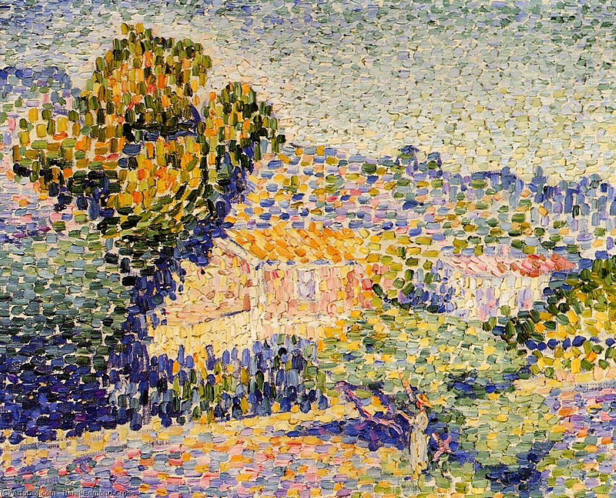
Другие художники работавшие в направлении пуантилизма
Анри Кросс, Розовый дом 1901 г.

Slide 12
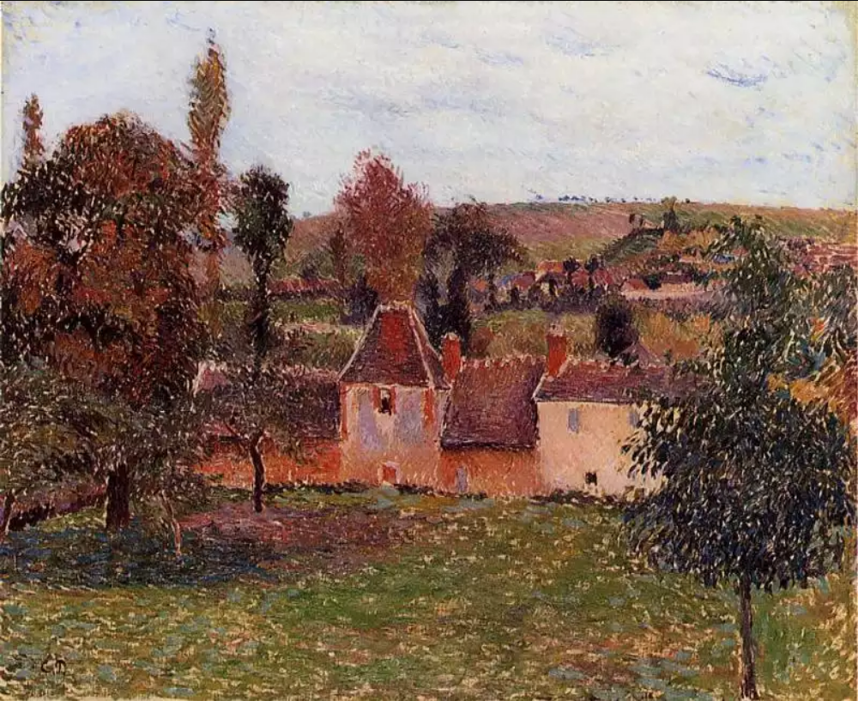
Люсьен Писсаро, Ферма в Бесинкур 1884 г.

Slide 13
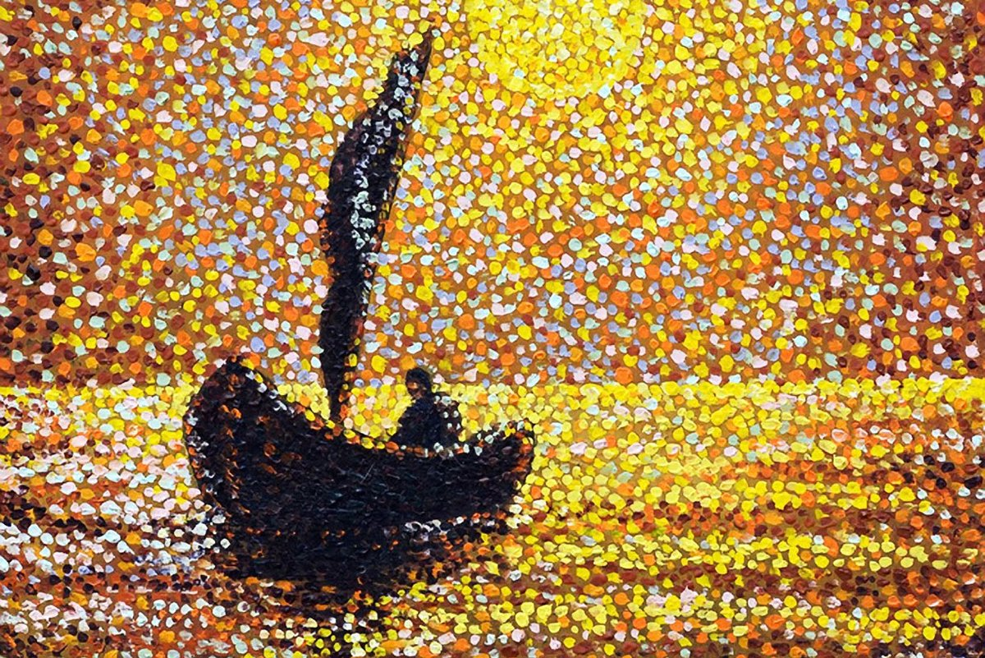
Саралидзе Ия Гурамовна

Slide 14
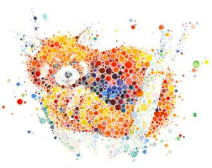
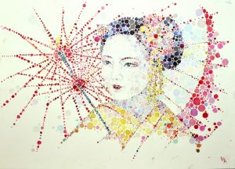
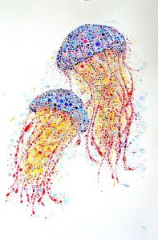
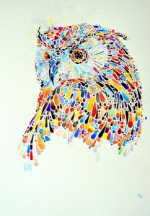
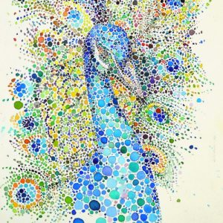
Анна Еншина

Slide 15
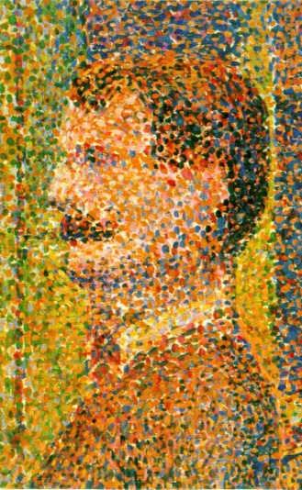
Работа над пуантелью трудозатратная, она требует усидчивости, если ставится задача добиться оптического смешения цветов, то и логического мышления и сосредоточенности, поскольку работа ведется осмысленно, тщательно подбирается палитра исходных открытых цветов и масса каждого цвета, для достижения нужного эффекта.

Slide 16
В пуантельной технике могут быть использованы различные формы мазка
Круглый –
от точки
фломастера, круглой кисти, до отпечатка ватной палочки и т.п.
Прямоугольный –
с помощью плоской широкой кисти
Штриховая пуантель,
если можно так выразится, продолговатая форма мазка, граничащая с декоративным подходом
Точечная –
(моноцветная пуантель),
с помощью гелевой или шариковой ручки, а также
Линера.
Так же могут быть использованы различные отпечатки кисти.

Slide 17
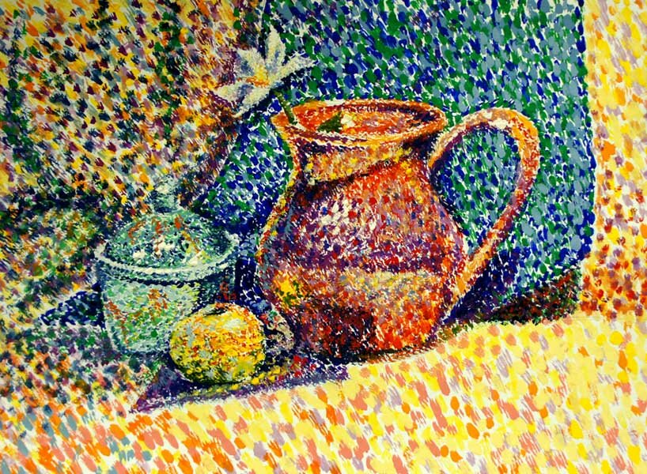

Slide 18
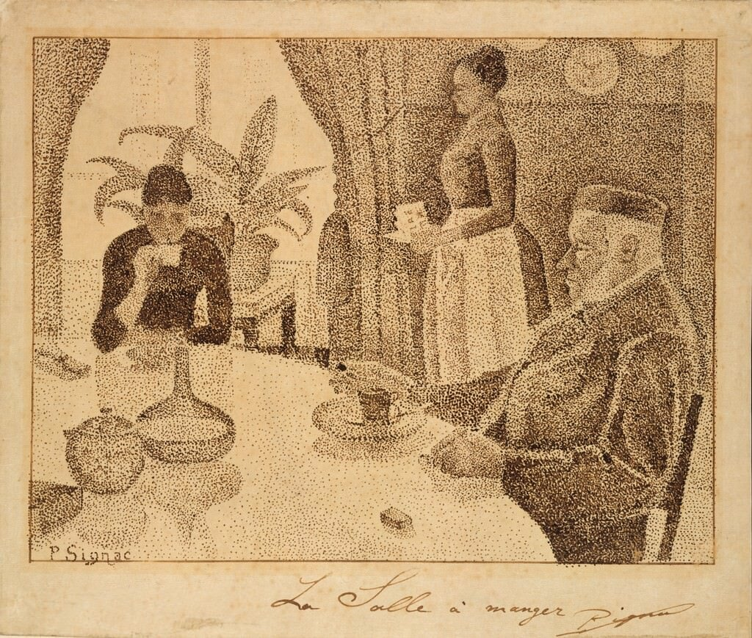

Slide 19
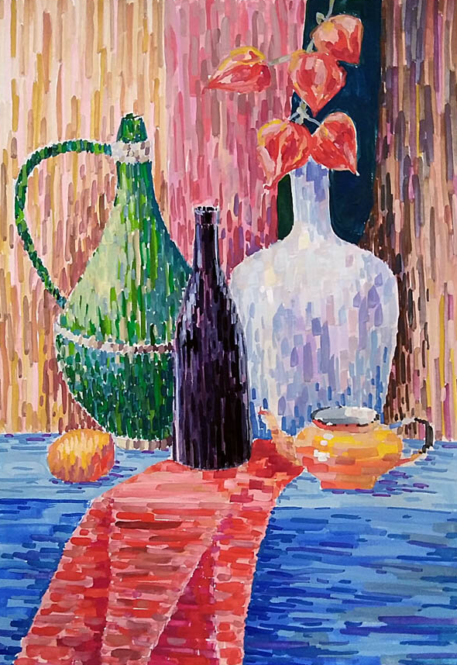

Slide 20
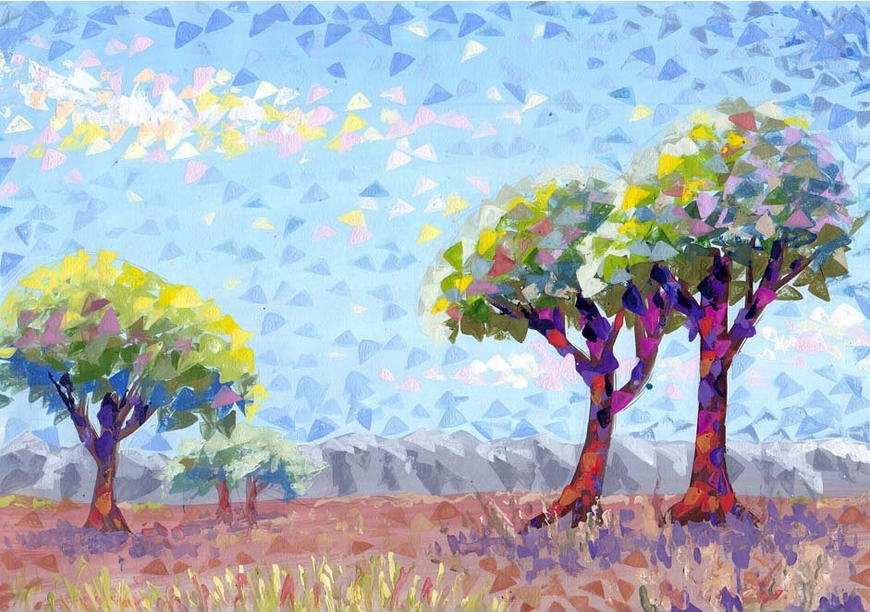

Slide 21
Эффект пуантели создаёт некую визуальную вибрацию, одни картины словно шевелятся, другие выглядят загадочно нечёткими, но одно можно сказать точно, - они завораживают и притягивают взгляд

Slide 22
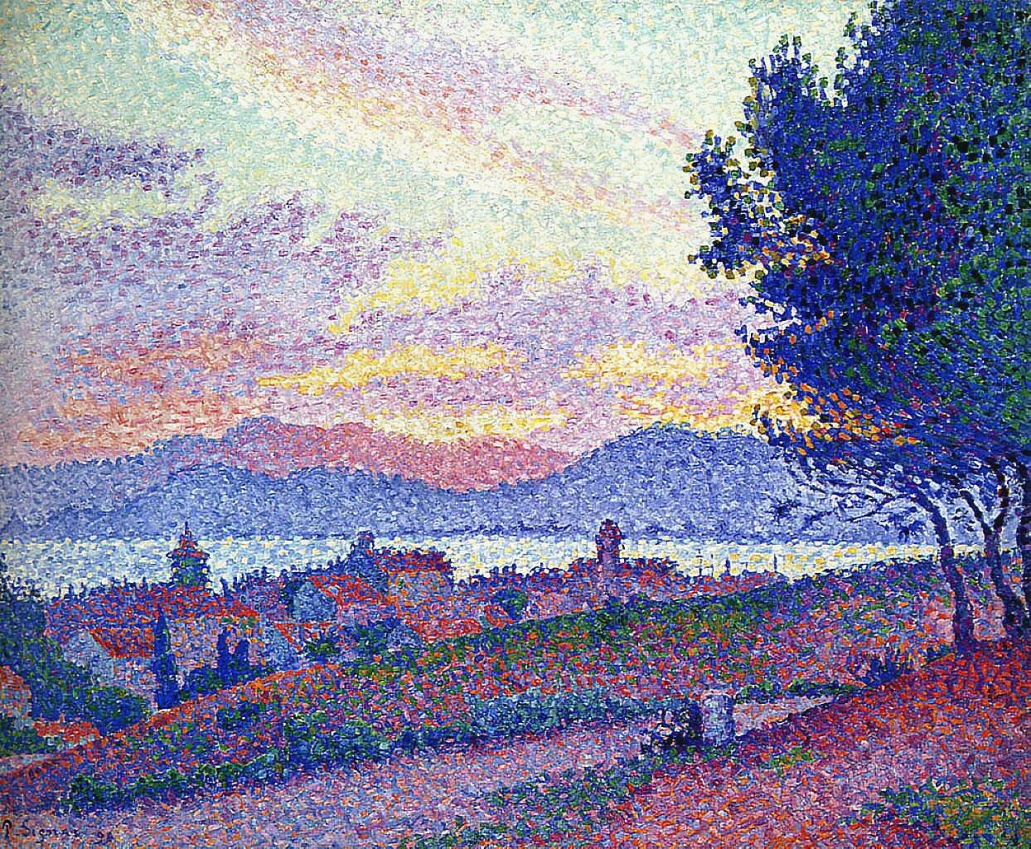

Slide 23
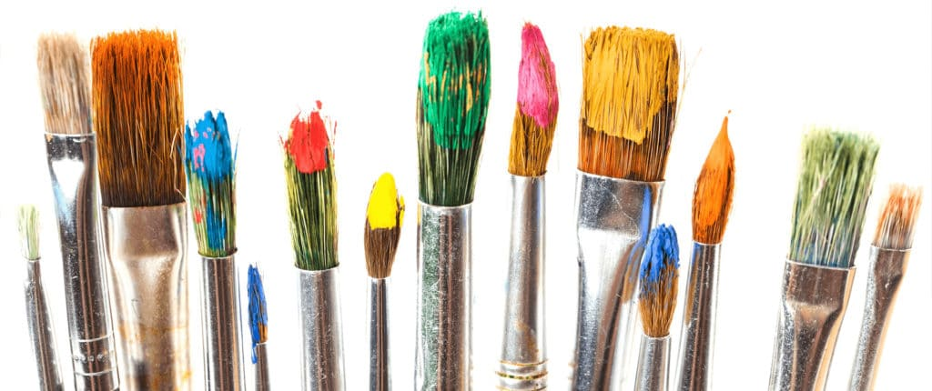
2. Обзор необходимых материалов для рисования

Slide 24
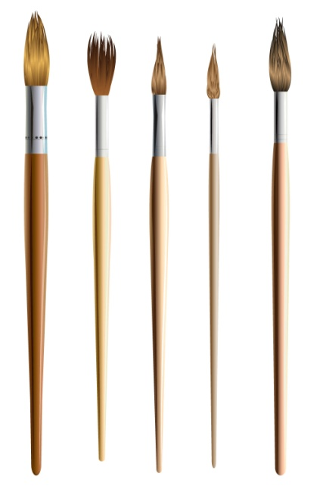
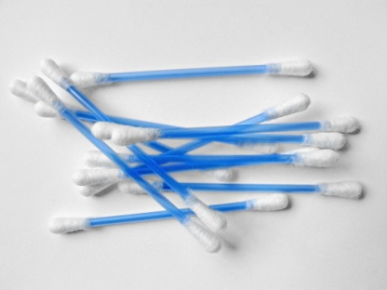
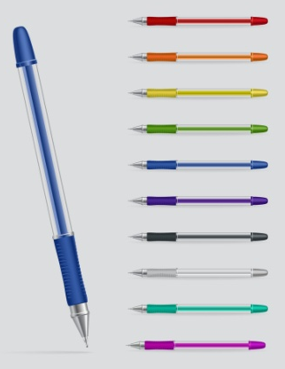
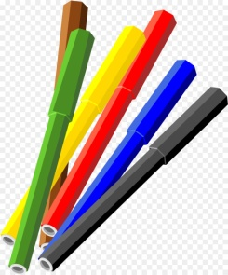
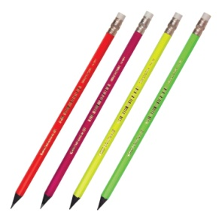
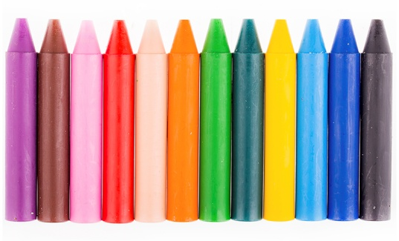
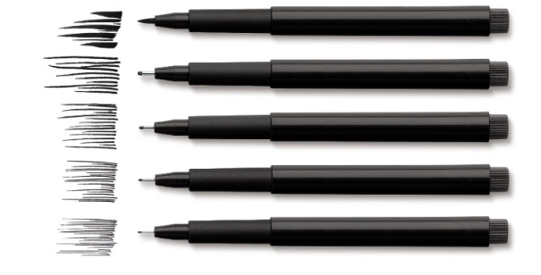
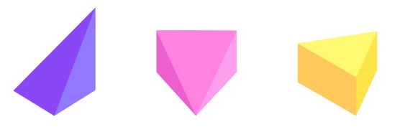
Чем можно рисовать?
Кисть
Восковые
мелки
Фломастеры
Гелевая ручка
Линер
Ватные палочки
Ластик

Slide 25

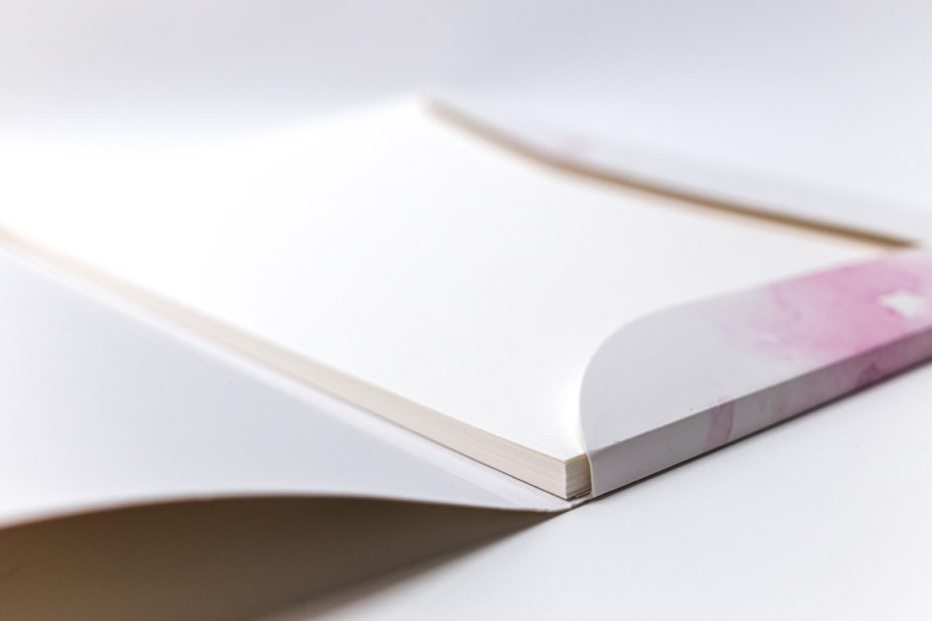
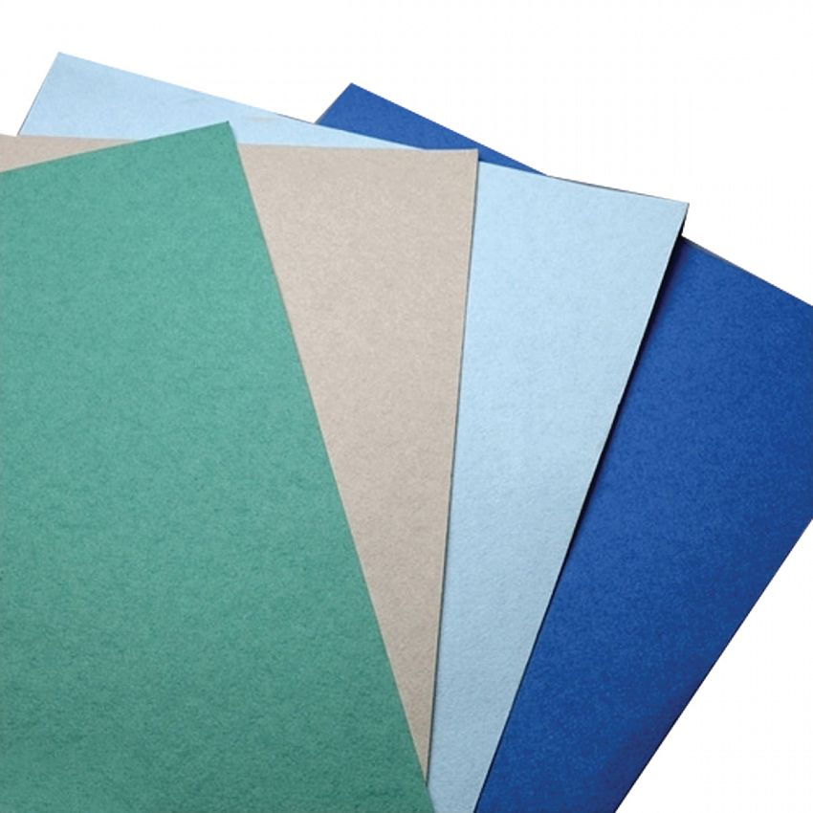
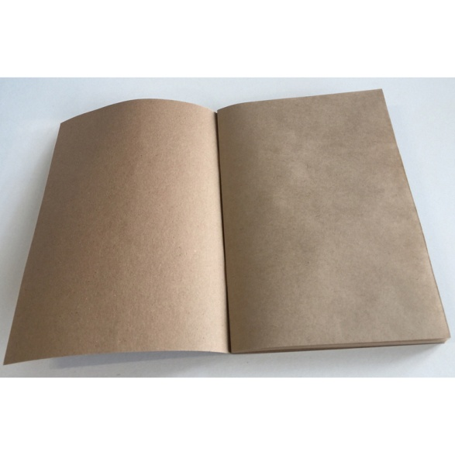
На чем можно рисовать?

Slide 26
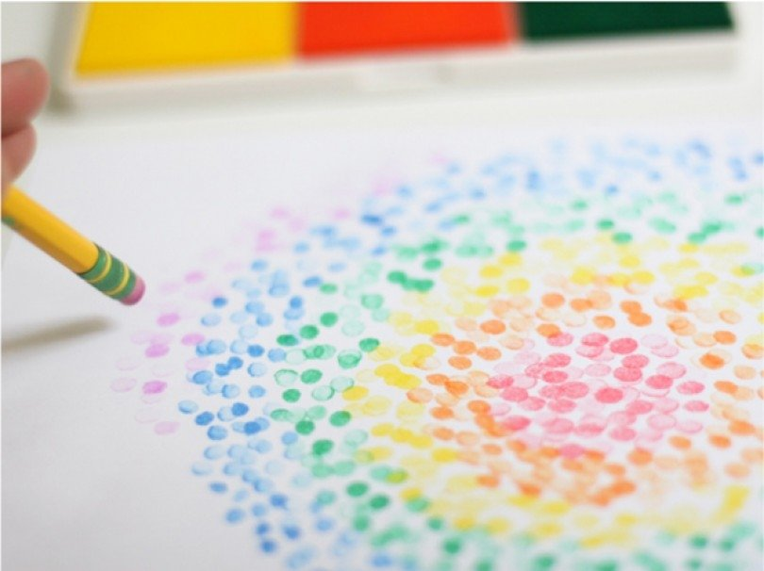
3. Этапы создания рисунка с использованием техники «Пуантилизм».

Slide 27
ПОДГОТОВЬТЕ НЕОБХОДИМЫЕ МЕТЕРИАЛЫ
Возьмите любой лист бумаги: для акварели, альбомный, для печати на принтере, проверьте состояние краски (для детей младшего возраста лучше использовать гуашь), для каждого цвета лучше использовать отдельный инструмент ( например, на каждый цвет своя ватная палочка), обязательно чистая вода и салфетка.
СДЕЛАЙТЕ ЗАГОТОВКИ
В самом начале, чистый белый лист вызывает ступор. Как рисовать? С чего начать? Поэтому сделайте несколько заготовок. Например можно использовать трафаретные изображения, различные раскраски.

Slide 28
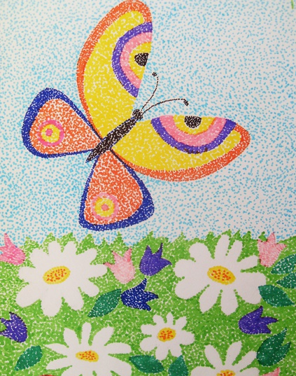
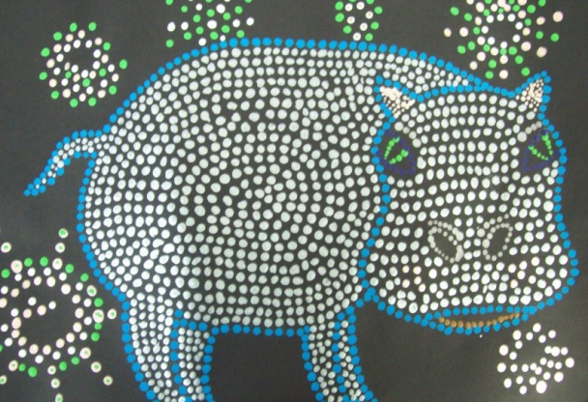
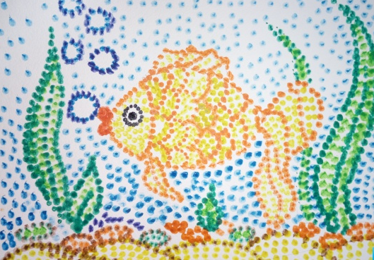
3. ИГРА С ЦВЕТОМ
Можно подготовить бумагу и нанести на нее легкий фон – например акварельными красками, а уже потом поверх него рисовать предметы в техники пуантилизм. Используйте смешанную технику. Детям младшего возраста сначала тяжело заполнять точечками предметы и весь фон. Лучше начать с небольших объектов.
4. ПРИНЦИП ОТ ПРОСТОГО К СЛОЖНОМУ

Slide 29
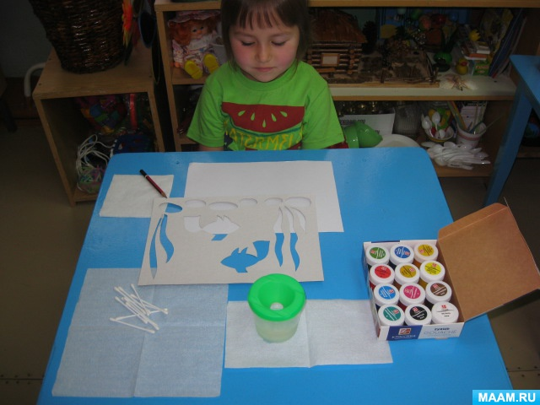
https://www.maam.ru/detskijsad/detskii-master-klas-po-netradicionomu-risovaniyu.html

Slide 30
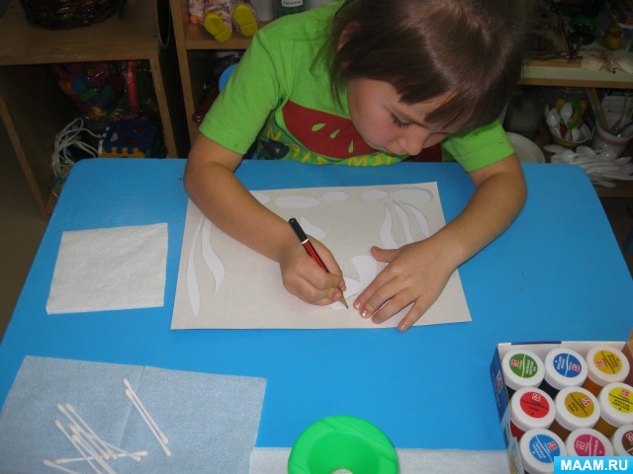
https://www.maam.ru/detskijsad/detskii-master-klas-po-netradicionomu-risovaniyu.html

Slide 31
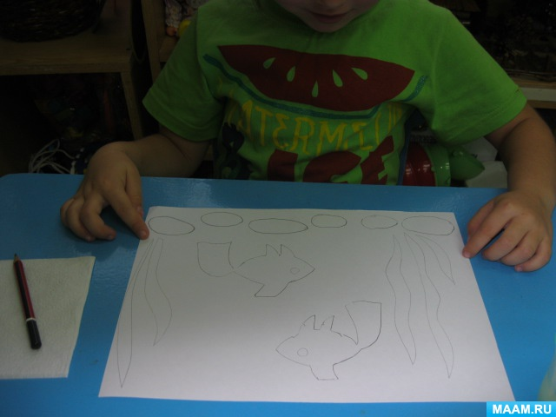
https://www.maam.ru/detskijsad/detskii-master-klas-po-netradicionomu-risovaniyu.html

Slide 32
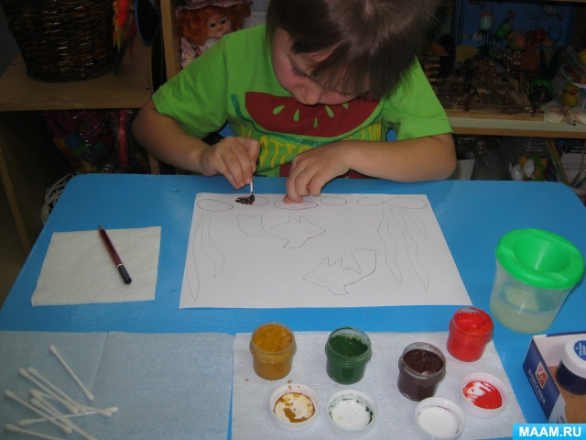
https://www.maam.ru/detskijsad/detskii-master-klas-po-netradicionomu-risovaniyu.html

Slide 33
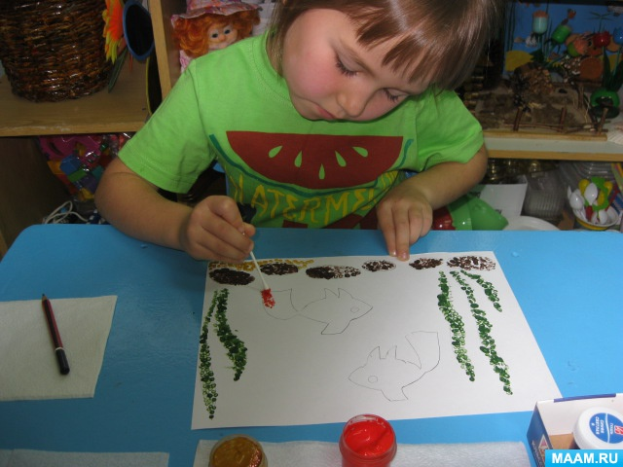
https://www.maam.ru/detskijsad/detskii-master-klas-po-netradicionomu-risovaniyu.html

Slide 34
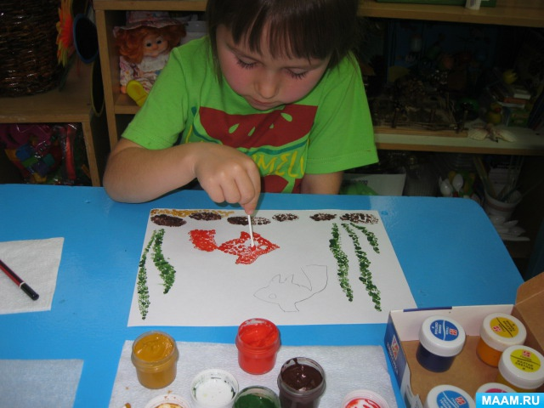
https://www.maam.ru/detskijsad/detskii-master-klas-po-netradicionomu-risovaniyu.html

Slide 35
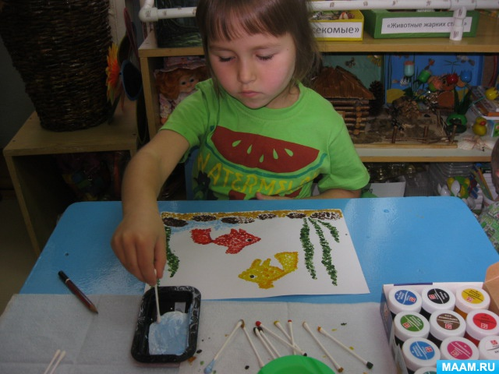
https://www.maam.ru/detskijsad/detskii-master-klas-po-netradicionomu-risovaniyu.html

Slide 36
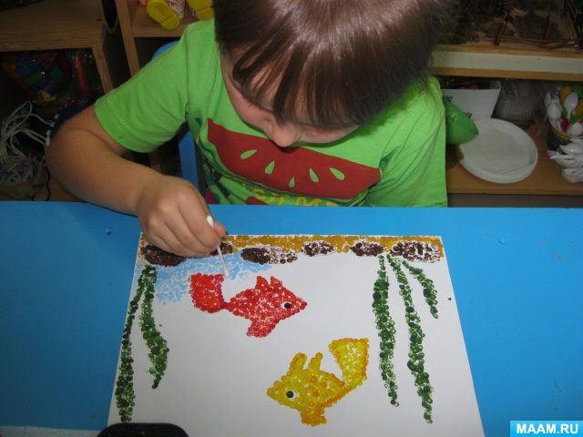
https://www.maam.ru/detskijsad/detskii-master-klas-po-netradicionomu-risovaniyu.html

Slide 37
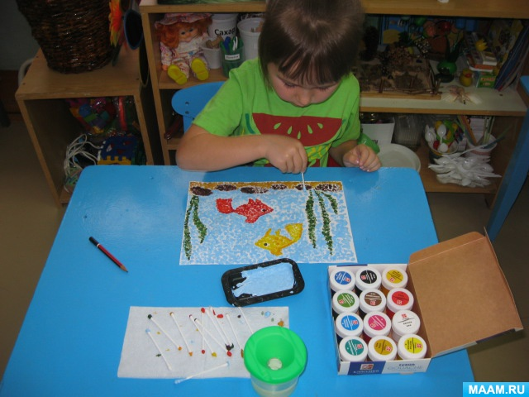
https://www.maam.ru/detskijsad/detskii-master-klas-po-netradicionomu-risovaniyu.html

Slide 38
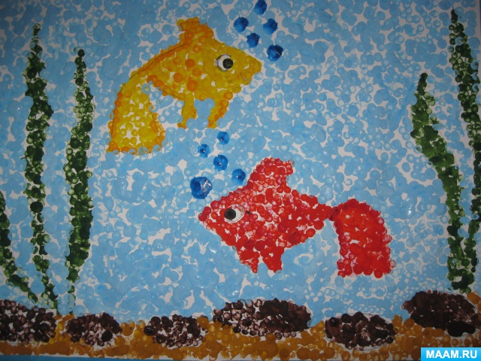
https://www.maam.ru/detskijsad/detskii-master-klas-po-netradicionomu-risovaniyu.html

Slide 39
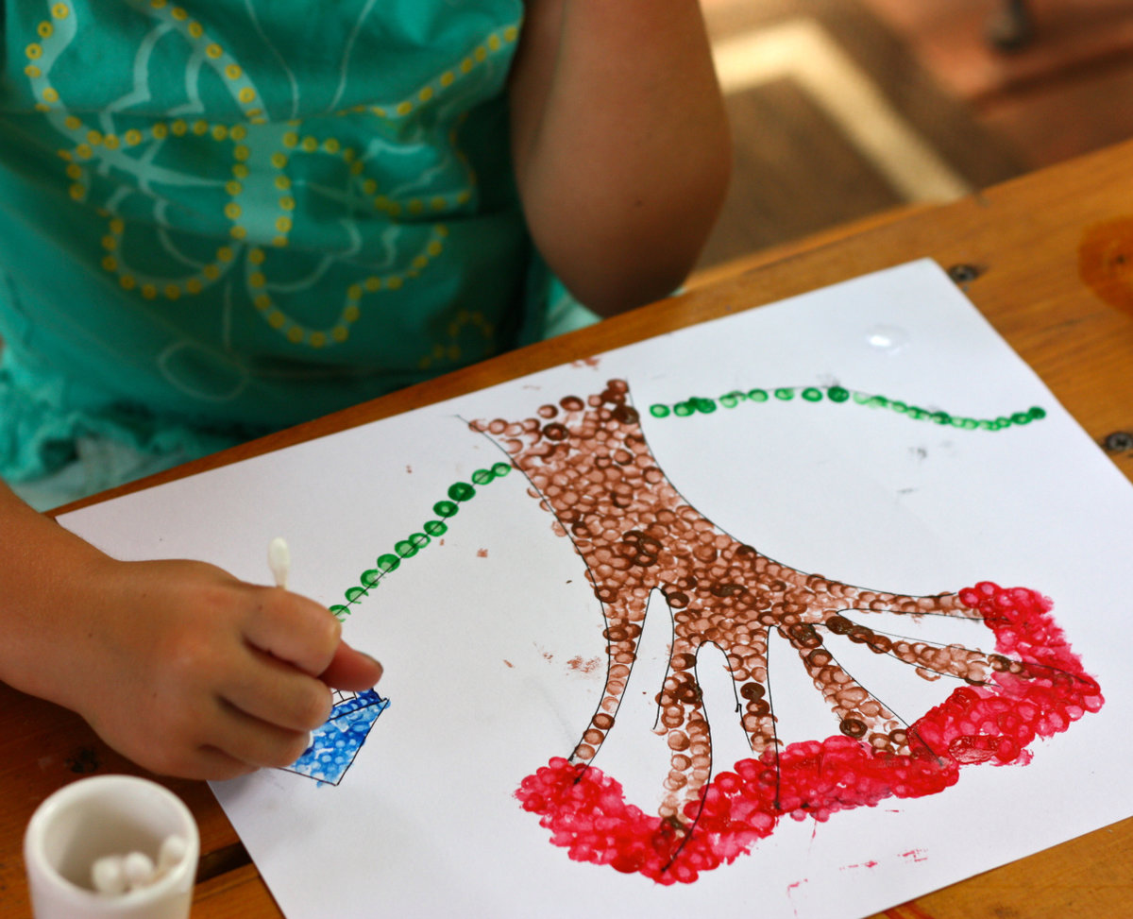
4. Организация и проведение занятий с использованием техники пуантилизма с детьми дошкольного и младшего школьного возраста.

Slide 40
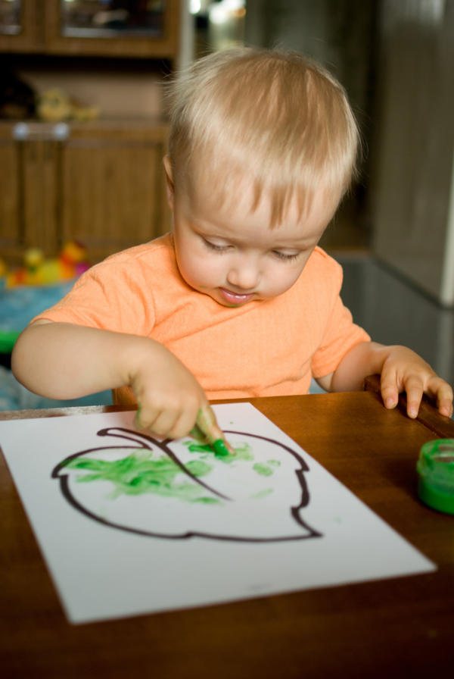
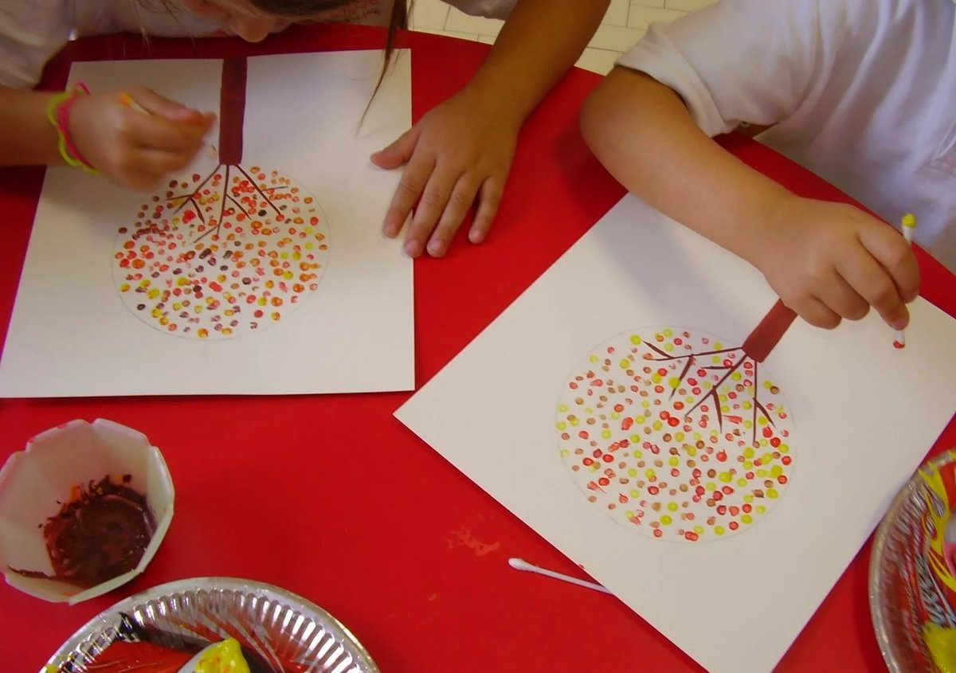
Для дошкольного возраста существует множество техник нетрадиционного рисования, их необычность состоит в том, что они позволяют детям быстро достичь желаемого результата.
Пуантилизм - помогает развить у ребёнка оригинальные идеи, воображение, творчество, мелкую моторику пальцев, самостоятельность. И к тому же обучать в этой технике рисования можно уже в младшем возрасте, постепенно усложняя технику рисования. Работа всегда происходит по принципу
« от простого к сложному».

Slide 41
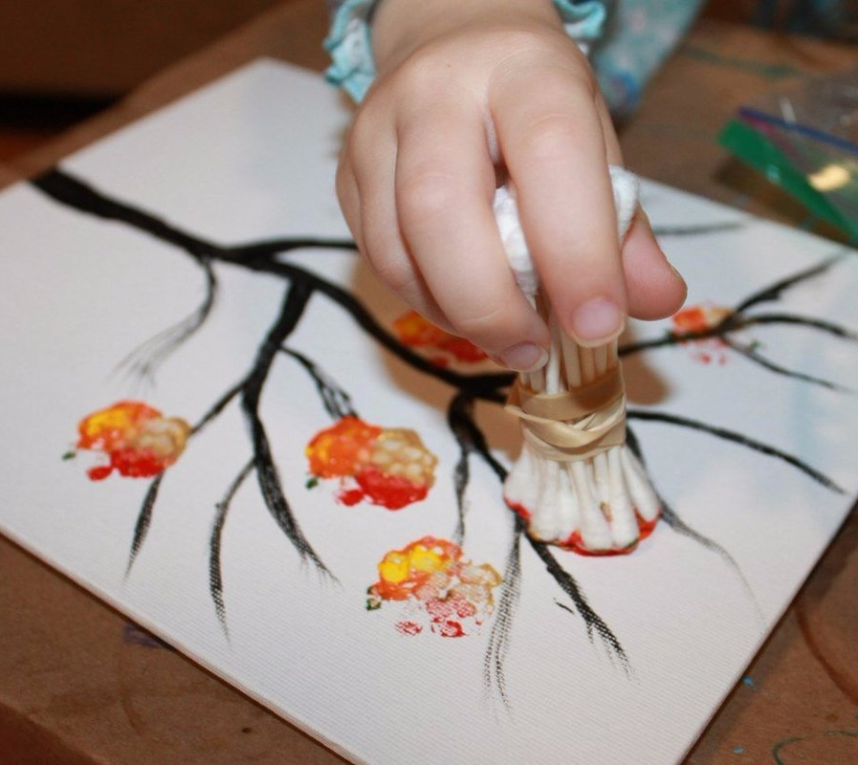
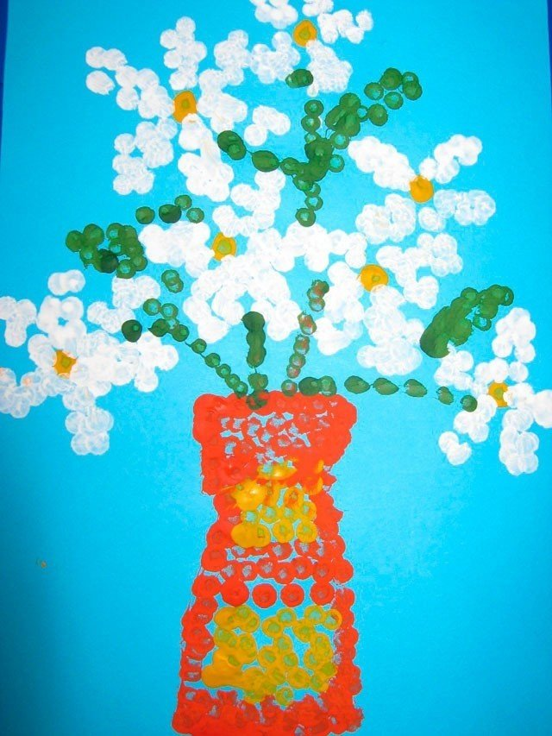
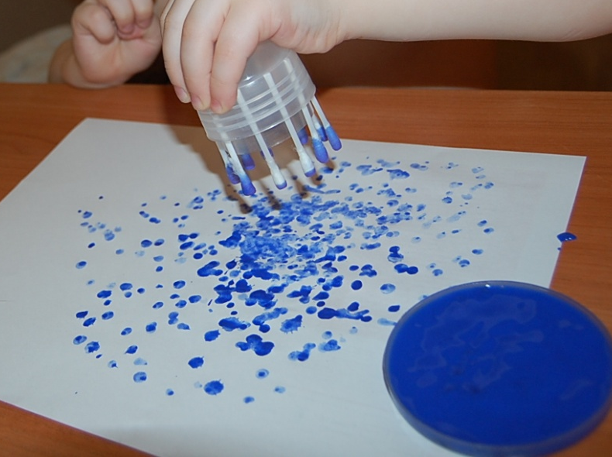

Slide 42
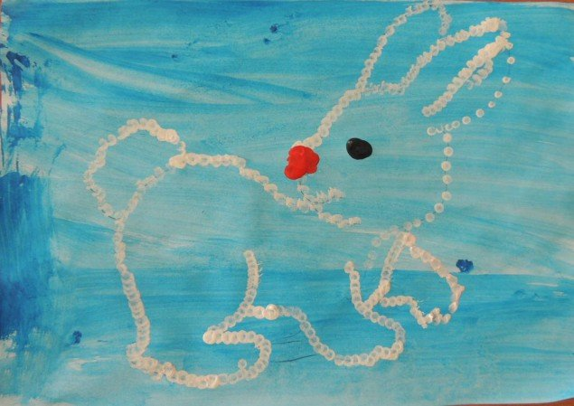

Slide 43


Slide 44


Slide 45


Slide 46


Slide 47


Slide 48


Slide 49


Slide 50


Slide 51


Slide 52


Slide 53


Slide 54


Slide 55


Slide 56


Slide 57


Slide 58


Slide 59
Источники:
https://artrecept.com/zhivopis/stili/puantilizm
https://artchive.ru/encyclopedia/3369~Divizionizm
https://veryimportantlot.com/ru/news/blog/neoimpressionizm-i-puantilizm-v-zhivopisi
https://zen.yandex.ru/media/id/5ddb9b0fac2c132205518dfd/puantel-mnogoobrazie-hudojestvennogo-napravleniia-v-jivopisi-5e2579f82beb4900ada5e5b1
https://www.maam.ru/detskijsad/puantilizm-dlja-detei-ili-netradicionaja-tehnika-risovanija-vatnymi-palochkami-na-zanjatijah-po-izo-dejatelnosti-v-starshei-grupe.html

Slide 60
Наши координаты Учебно-методический портал
ООО «Издательство «УЧИТЕЛЬ» Тел. +7(8442) 42-12-13 Адрес: 400067, Волгоград, ул. Кирова, д. 143 | ООО «Международный центр образования и социально-гуманитарных исследований» Тел. 8-800-1000-299 Адрес: 109202, г. Москва, ул. Басовская, д. 16, стр. 1
Наши электронные адреса: webinar@uchitel-izd.ru teach@uchmet.org met@uchitel-izd.ru

Slide 61


Благодарим за участие в вебинаре

